Slide 1


Губернаторский проект
Государственная программа Самарской области
«Поддержка инициатив населения муниципальных образований
Самарской области» на 2017-2025 гг.
Notes:
ГП СО «Поддержка инициатив населения муниципальных образований Самарской области» в 2018 году в СМИ обрела новый имидж, был разработан бренд государственной программы – Губернаторский проект «СОдействие».
Этот проект представляет готовый механизм для выявления конкретных проблем граждан и их решения.

Slide 2
Целью Государственной программы является создание эффективного механизма вовлечения населения муниципальных образований в Самарской области в развитие их территорий.
Для достижения цели Государственной программы потребуется решение следующих задач:
привлечение физических и юридических лиц к реализации мероприятий по развитию территорий муниципальных образований в Самарской области
формирование информационной среды для привлечения населения к решению вопросов местного значения
содействие в организации контроля за реализацией инициированных населением общественных проектов и решений референдумов (сходов)

Slide 3

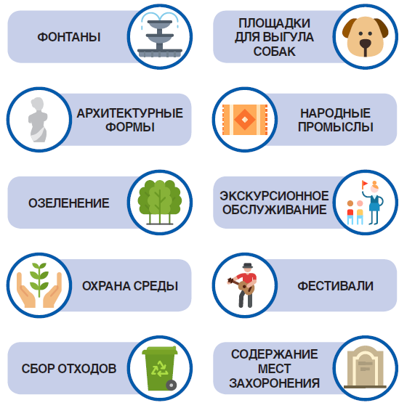
Направления
Notes:
Всего в Губернаторском проекте «СОдействие» реализуется 15 различных направлений, сформированных согласно 131 ФЗ «Об общих принципах организации местного самоуправления на территории Самарской области». На экране направления представлены более детально. Здесь стоит сделать акцент на отличии Губернаторского проекта «СОдействие» от прочих программ по благоустройству, таких как «Твой конструктор двора», «Комфортная городская среда» и пр.
Для городских округов и внутригородских районов представляются наиболее актуальными такие направления, как: дороги, освещение, спортивные объекты, парки и скверы, детские и спортивные площадки, озеленение, площадки для выгула собак, фестивали.
В муниципальных районах наиболее распространенным направлением в настоящее время является содержание мест захоронения, устройство детских и спорт.площадок, а также обеспечение водоснабжения.

Slide 4
Формы поддержки местных инициатив
Софинансирование общественных проектов
Софинансирование решений о самообложении, принятых на сходах граждан и местных референдумах

Slide 5
Процент софинансирования проекта для участия в конкурсе
min 1%
Доля местного бюджета
min7%
Участие населения
max 92%
Областной бюджет

Slide 6
Доля софинансирования из областного бюджета расходного обязательства муниципального образования при предоставлении субсидий, направленных на решение вопросов местного значения и связанных с реализацией мероприятий по поддержке общественных проектов, не может быть более 92%, при этом размер субсидии в одном финансовом году не может превышать:
сельское поселение одного муниципального района Самарской области 2 млн. рублей
Notes:
Количество проектов и сумма на реализацию отдельного проекта не ограничена, однако, согласно условиям участия в Губернаторском проекте «СОдействие», органичен объем софинансирования общественных проектов из областного бюджета в зависимости на муниципальное образование в 1 финансовый год.
Многие ВГР не используют свой потенциал участия в программе. Как показали 2 предыдущих конкурса, Железнодорожный, Кировский, Куйбышевский, Ленинский, Самарский и Советский районы Самары не представили ни одного проекта.

Slide 7
Инициаторы общественного проекта
Территориальный общественный совет
Население на собраниях или конференциях
Глава муниципального образования
Представительный орган муниципального образования
Территориальное общественное самоуправление
+ некоммерческие организации
Notes:
Инициативная группа проекта – группа жителей (от 2х человек), или ТОС или Глава МО или Представительный орган МО. Инициативная группа выступает инициатором проекта, курирует реализацию проекта и оформление документов для предоставления в конкурсную комиссию, в случае инициирование проекта жителями – осуществляет общественный за реализацией проекта.
Инициативная группа жителей, после обращения в местную Администрацию с инициативой принимают совместное решение о проведении собрания с жителями. Далее Администрация совместно с инициативной группой осуществляет собрание жителей, на котором проект получает общественное одобрение проекта. Администрацией, ТОСом или советом микрорайона на этом этапе составляется протокол собрания.
После обсуждения проекта с жителями, местной Администрацией формируется полный пакет документов для участия в конкурсе. Администрация МО направляет пакет документов в Администрацию Губернатора Самарской области.

Slide 8
Сроки подачи и рассмотрения заявок
ДО:
1 ноября
1 марта
Конкурсный отбор ДО:
15 декабря
15 апреля
С:
1 сентября
1 января
Подача заявок на конкурс:
Notes:
Конкурсная кампания осуществляется 2 раза в год. Как правило, основная сумма подлежит распределению в первый конкурсный отбор, который приходится на 1 ноября . В мартовском конкурсе распределяется остаток средств, заложенный в государственной программе. В марте в конкурсе с большей вероятностью побеждают проекты, заявленные от МО, не принявших участие в конкурсе в ноябре, т.к. их МО не исчерпало свой установленный лимит в первом конкурсном отборе.

Slide 9
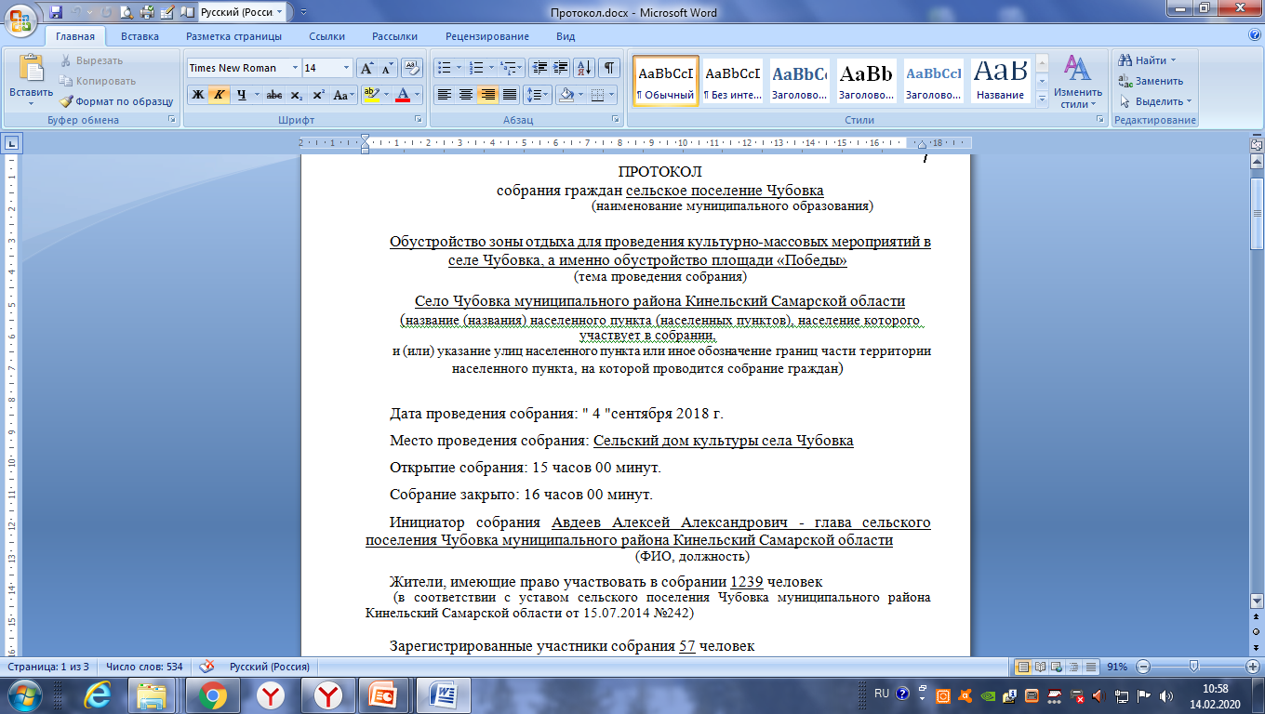
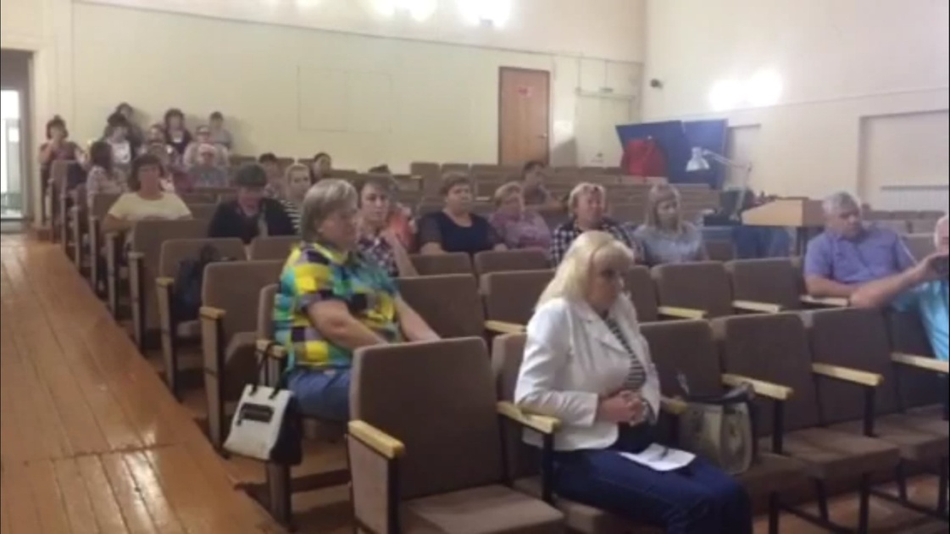
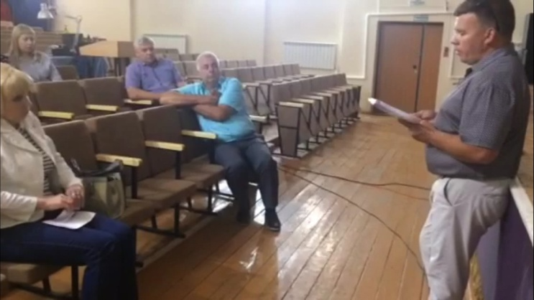
Протокол собрания граждан и обсуждение общественного проекта с жителями территории, на которой планируется реализация проекта.

Slide 10
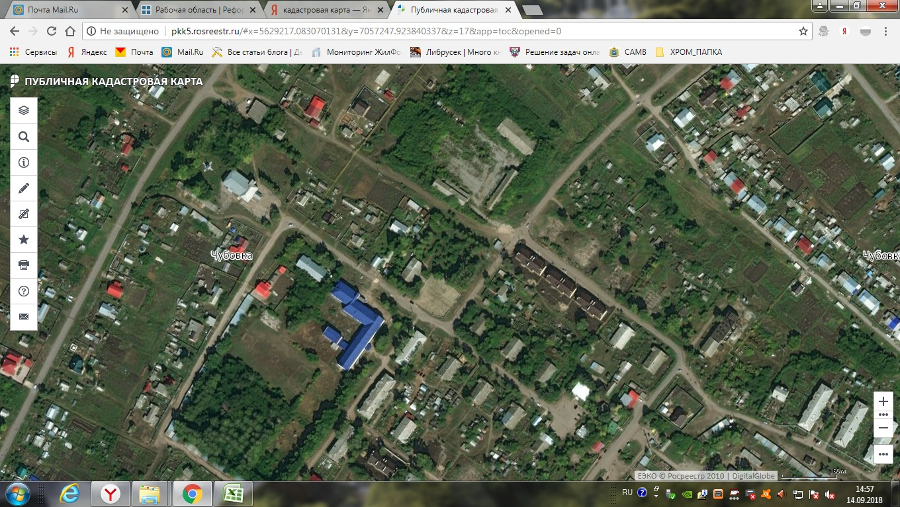
План размещения

Slide 11
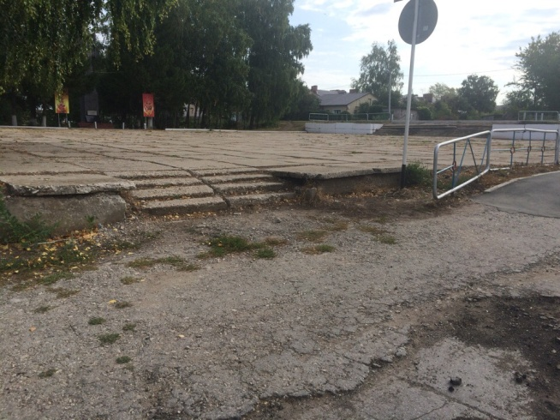
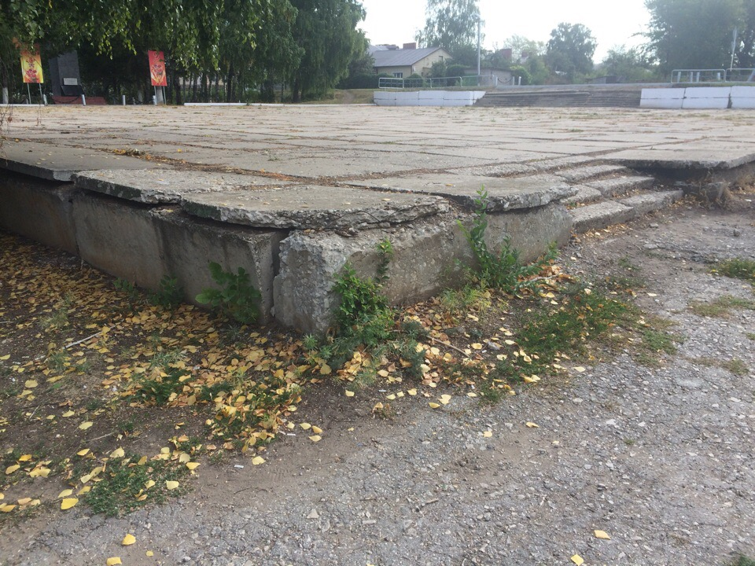
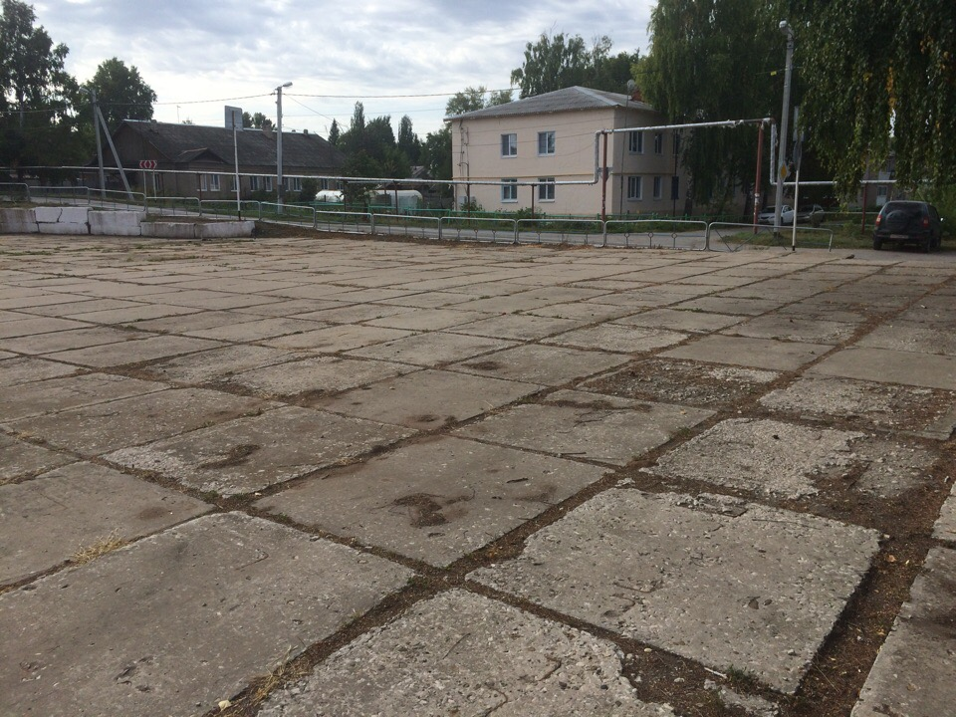
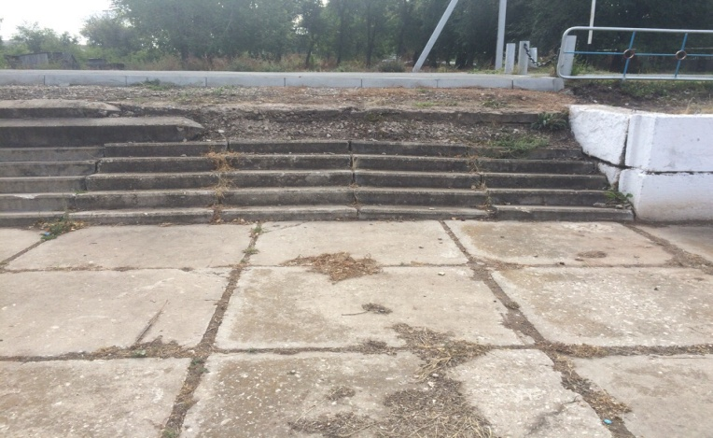
Фото текущего состояния объекта в 2018 году

Slide 12
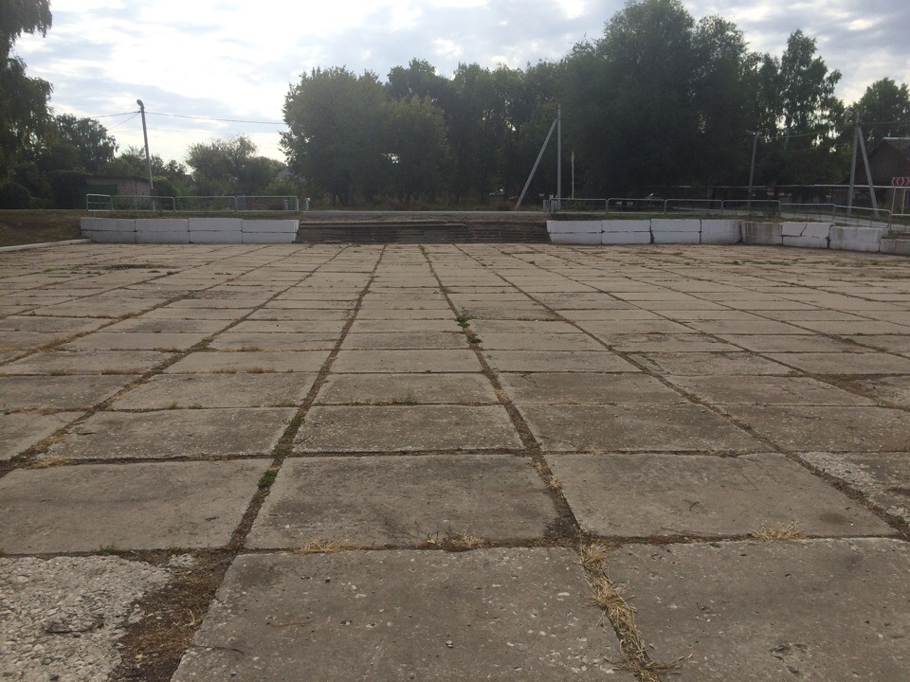

Slide 13
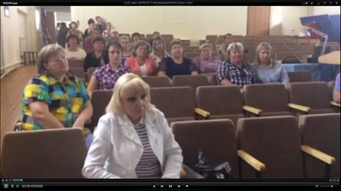
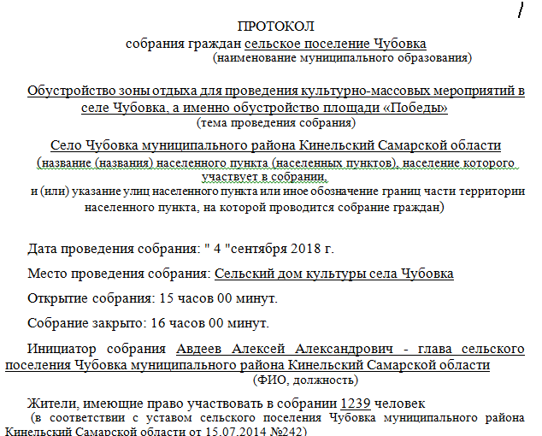
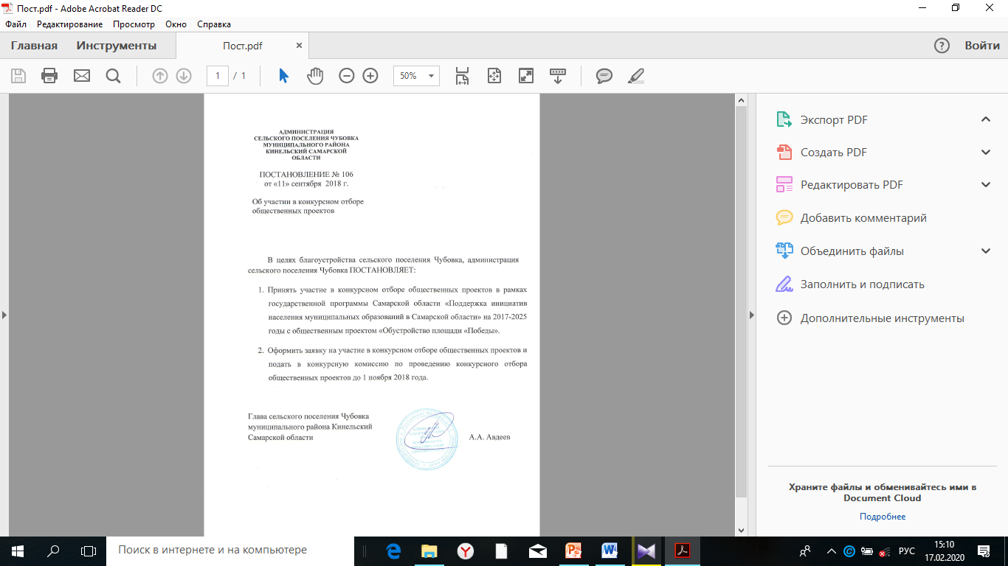
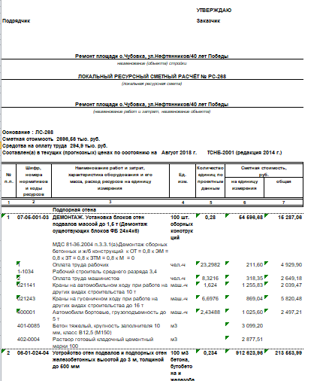
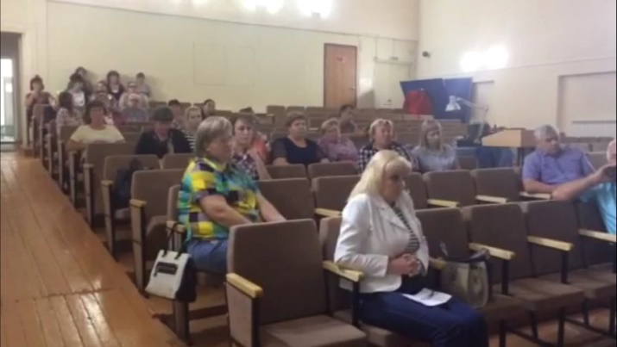


Slide 14
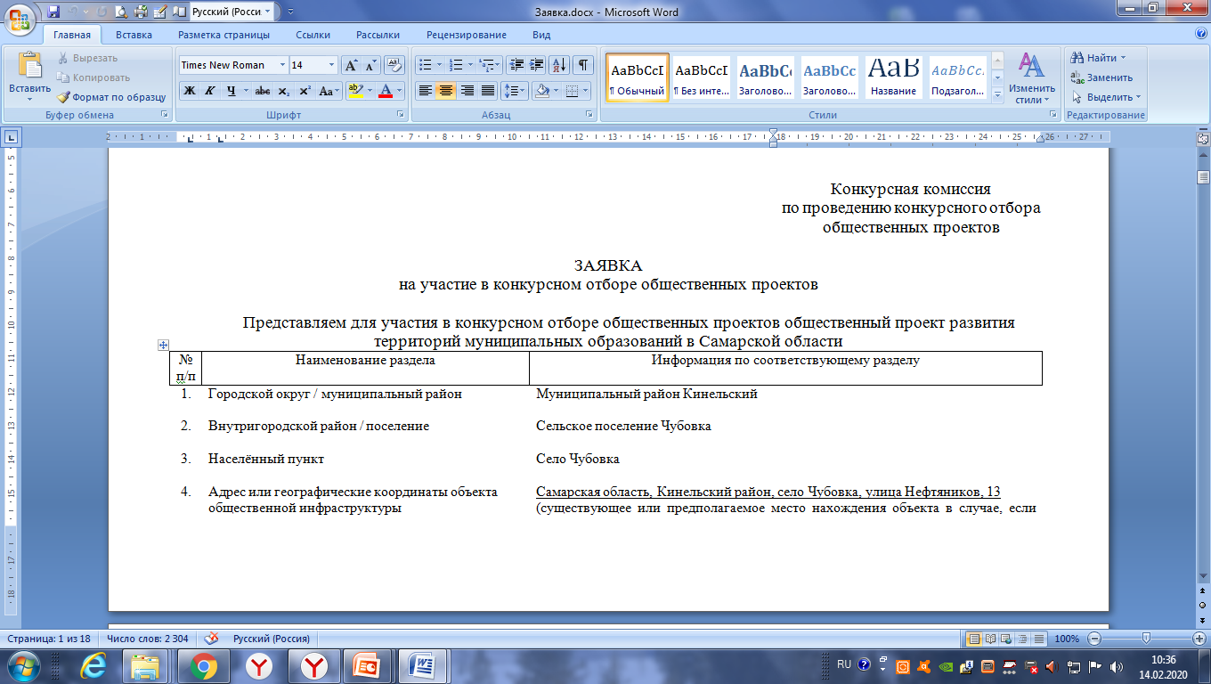
В октябре 2018 года администрация сельского поселения ЧУБОВКА подала заявку на участие в конкурсном отборе общественных проектов

Slide 15
Прогнозная стоимость реализации общественного проекта
Общая стоимость реализации общественного проекта 2 699 906,80
Объем участия местного бюджета 567 649,7 (20%)
Объем участия физических лиц 539 312,1 (20%)
Запрашиваемая сумма субсидий из областного бюджета 1 592 945,0 (60%)

Slide 16
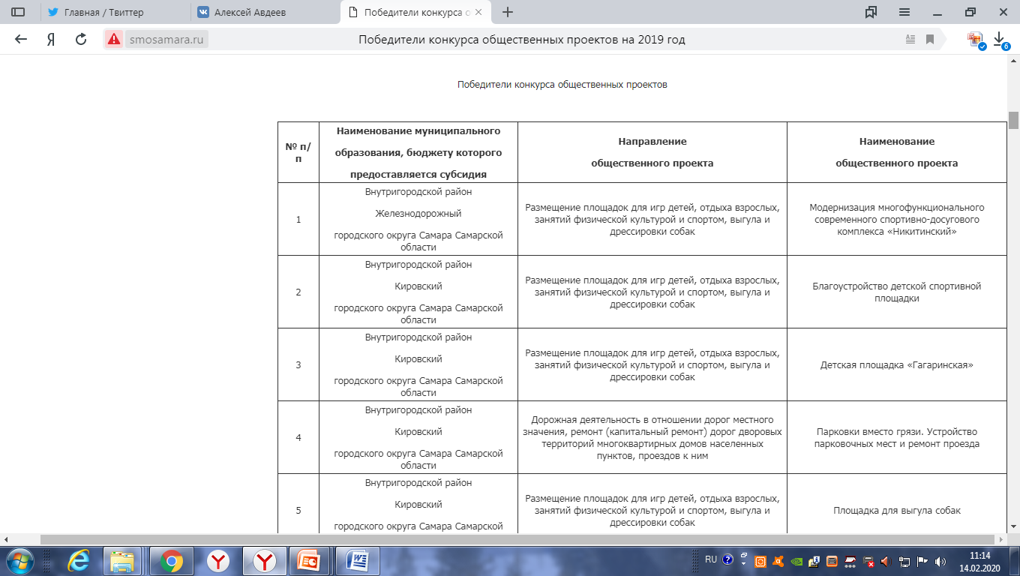
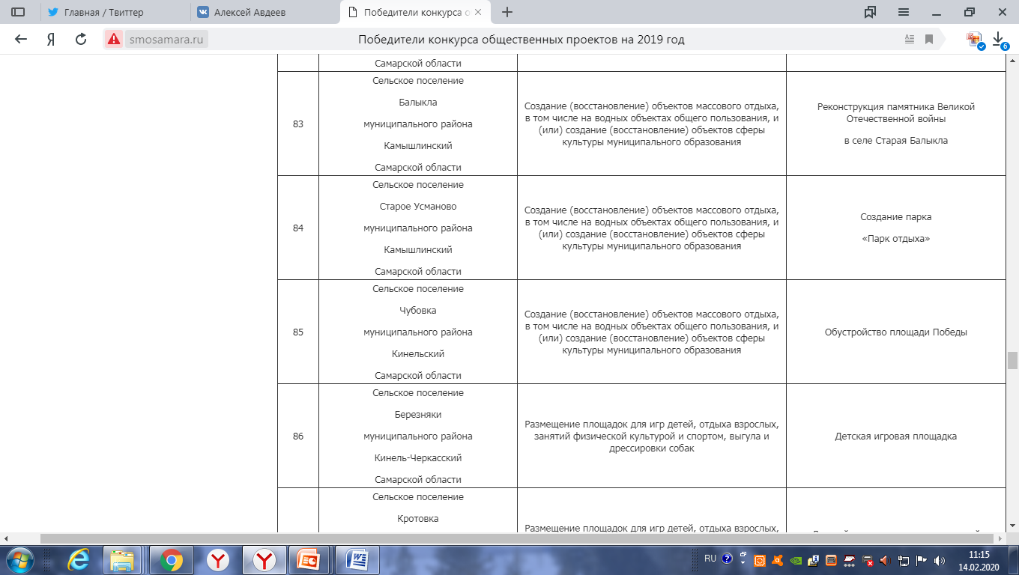
Список победителей общественных проектов опубликованных на сайте
Правительства Самарской области в разделе
Открытое правительство «Губернаторский проект «СОдействие» http://www.samregion.ru/open_government/institutions-gubernatorskij-proekt-sodejstvie/

Slide 17
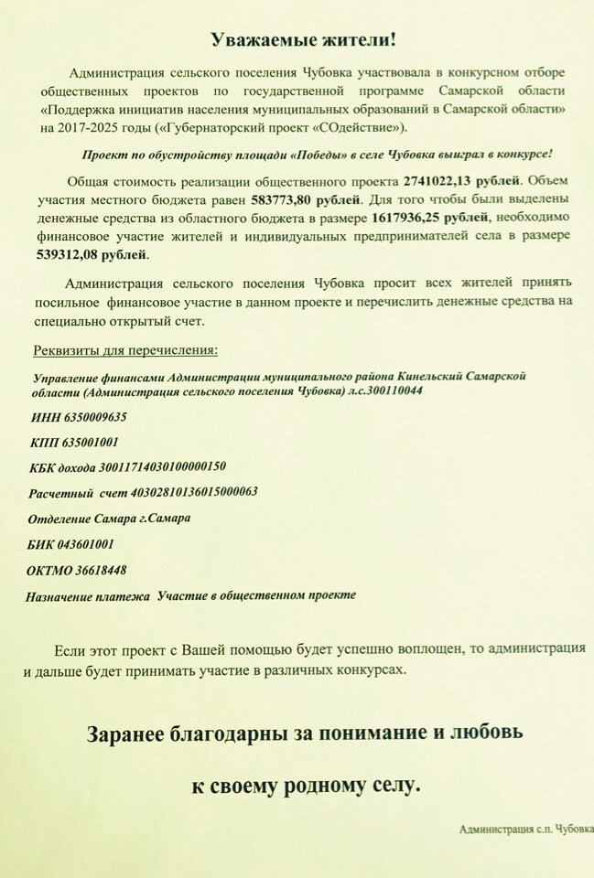
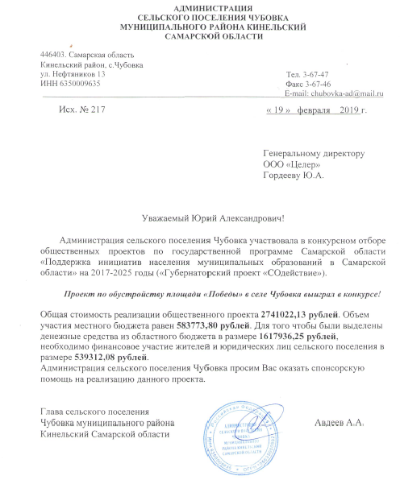
Сбор денежных средств на реализацию общественного проекта

Slide 18
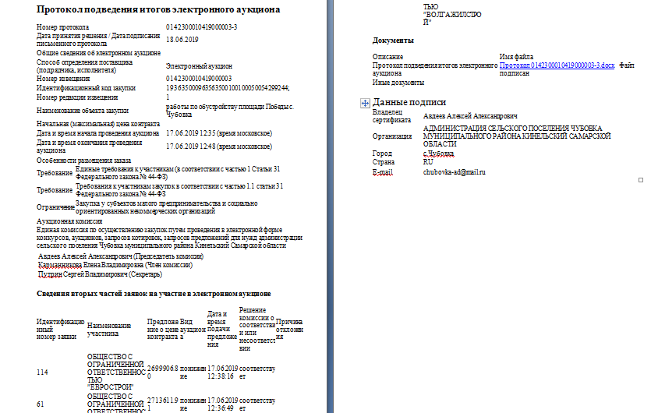
Определение подрядчика

Slide 19
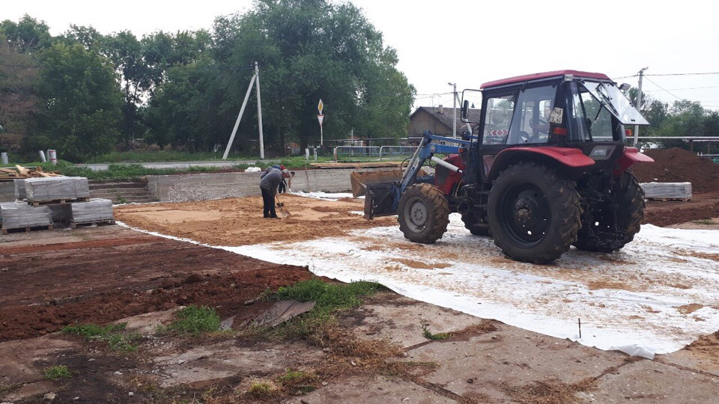
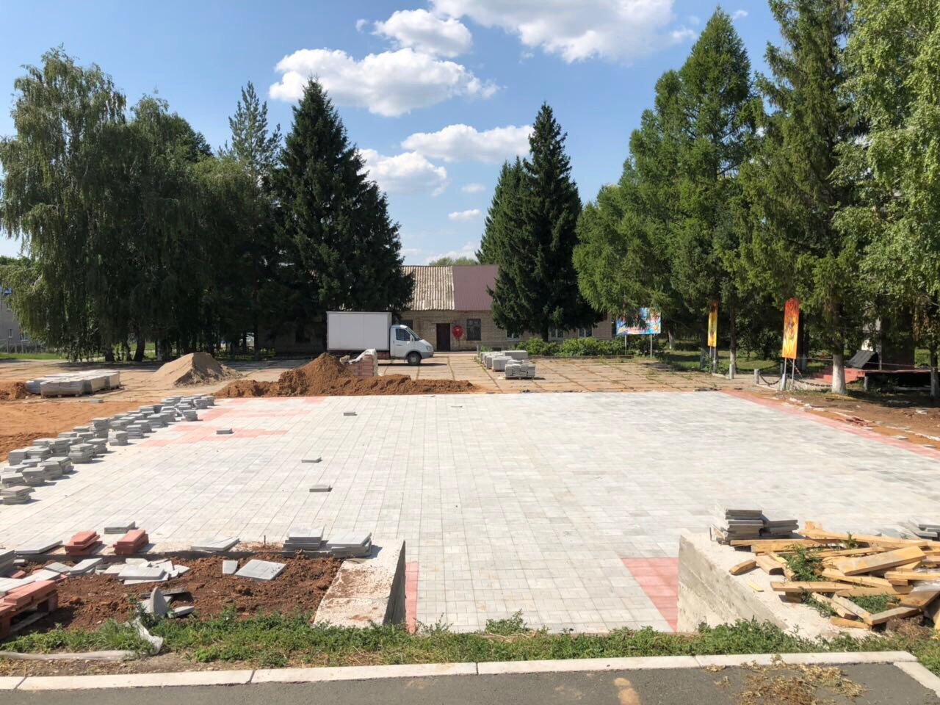
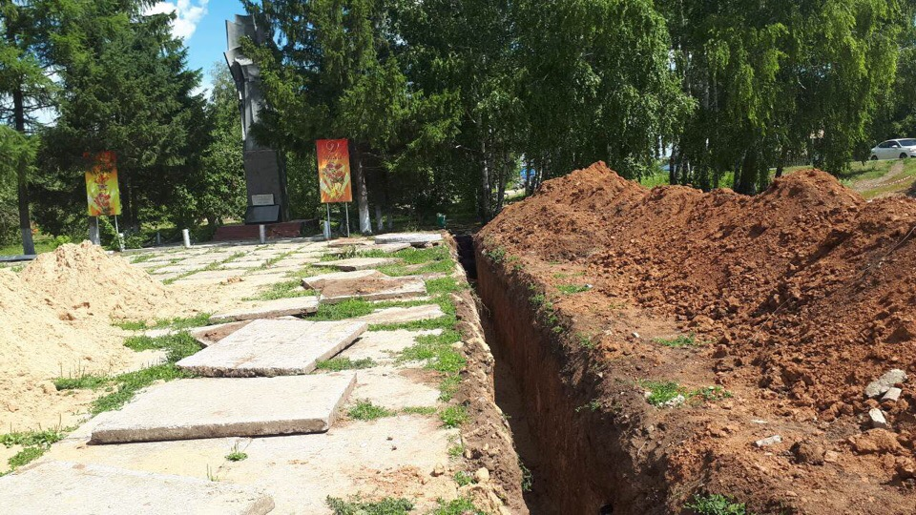
Процесс реализации проекта

Slide 20
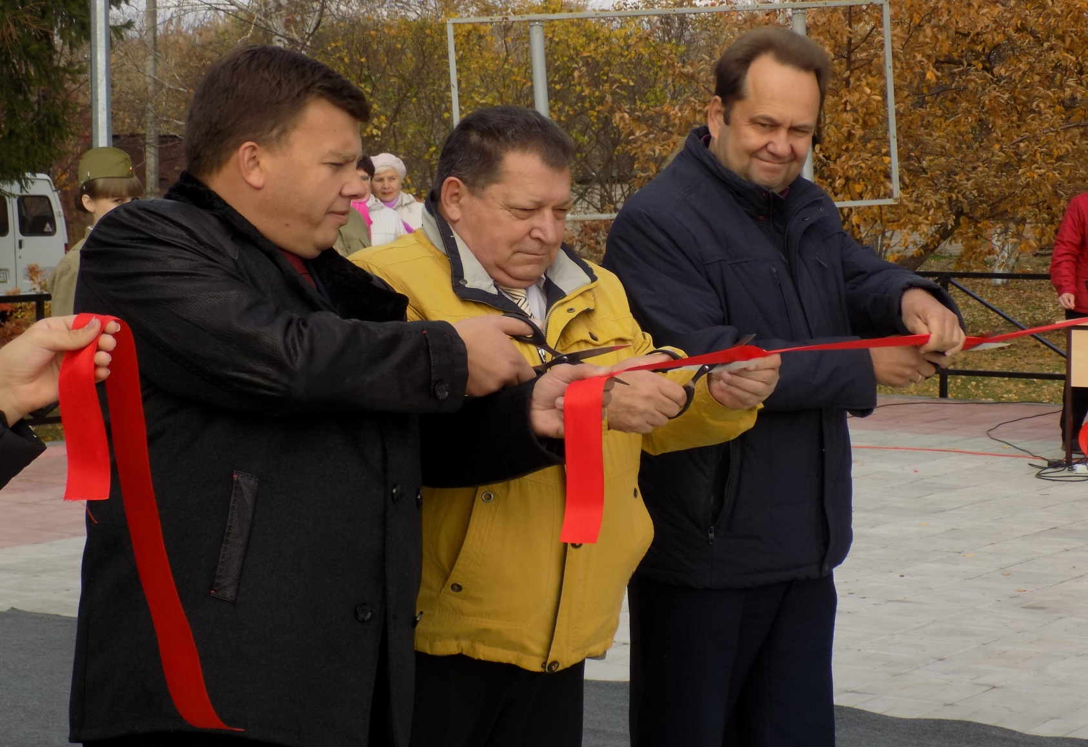
Открытие площади Победы

Slide 21
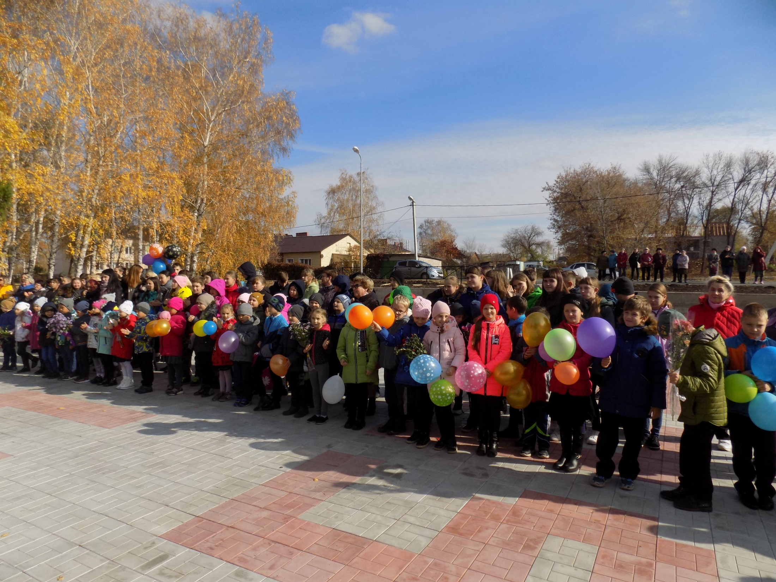

Slide 22
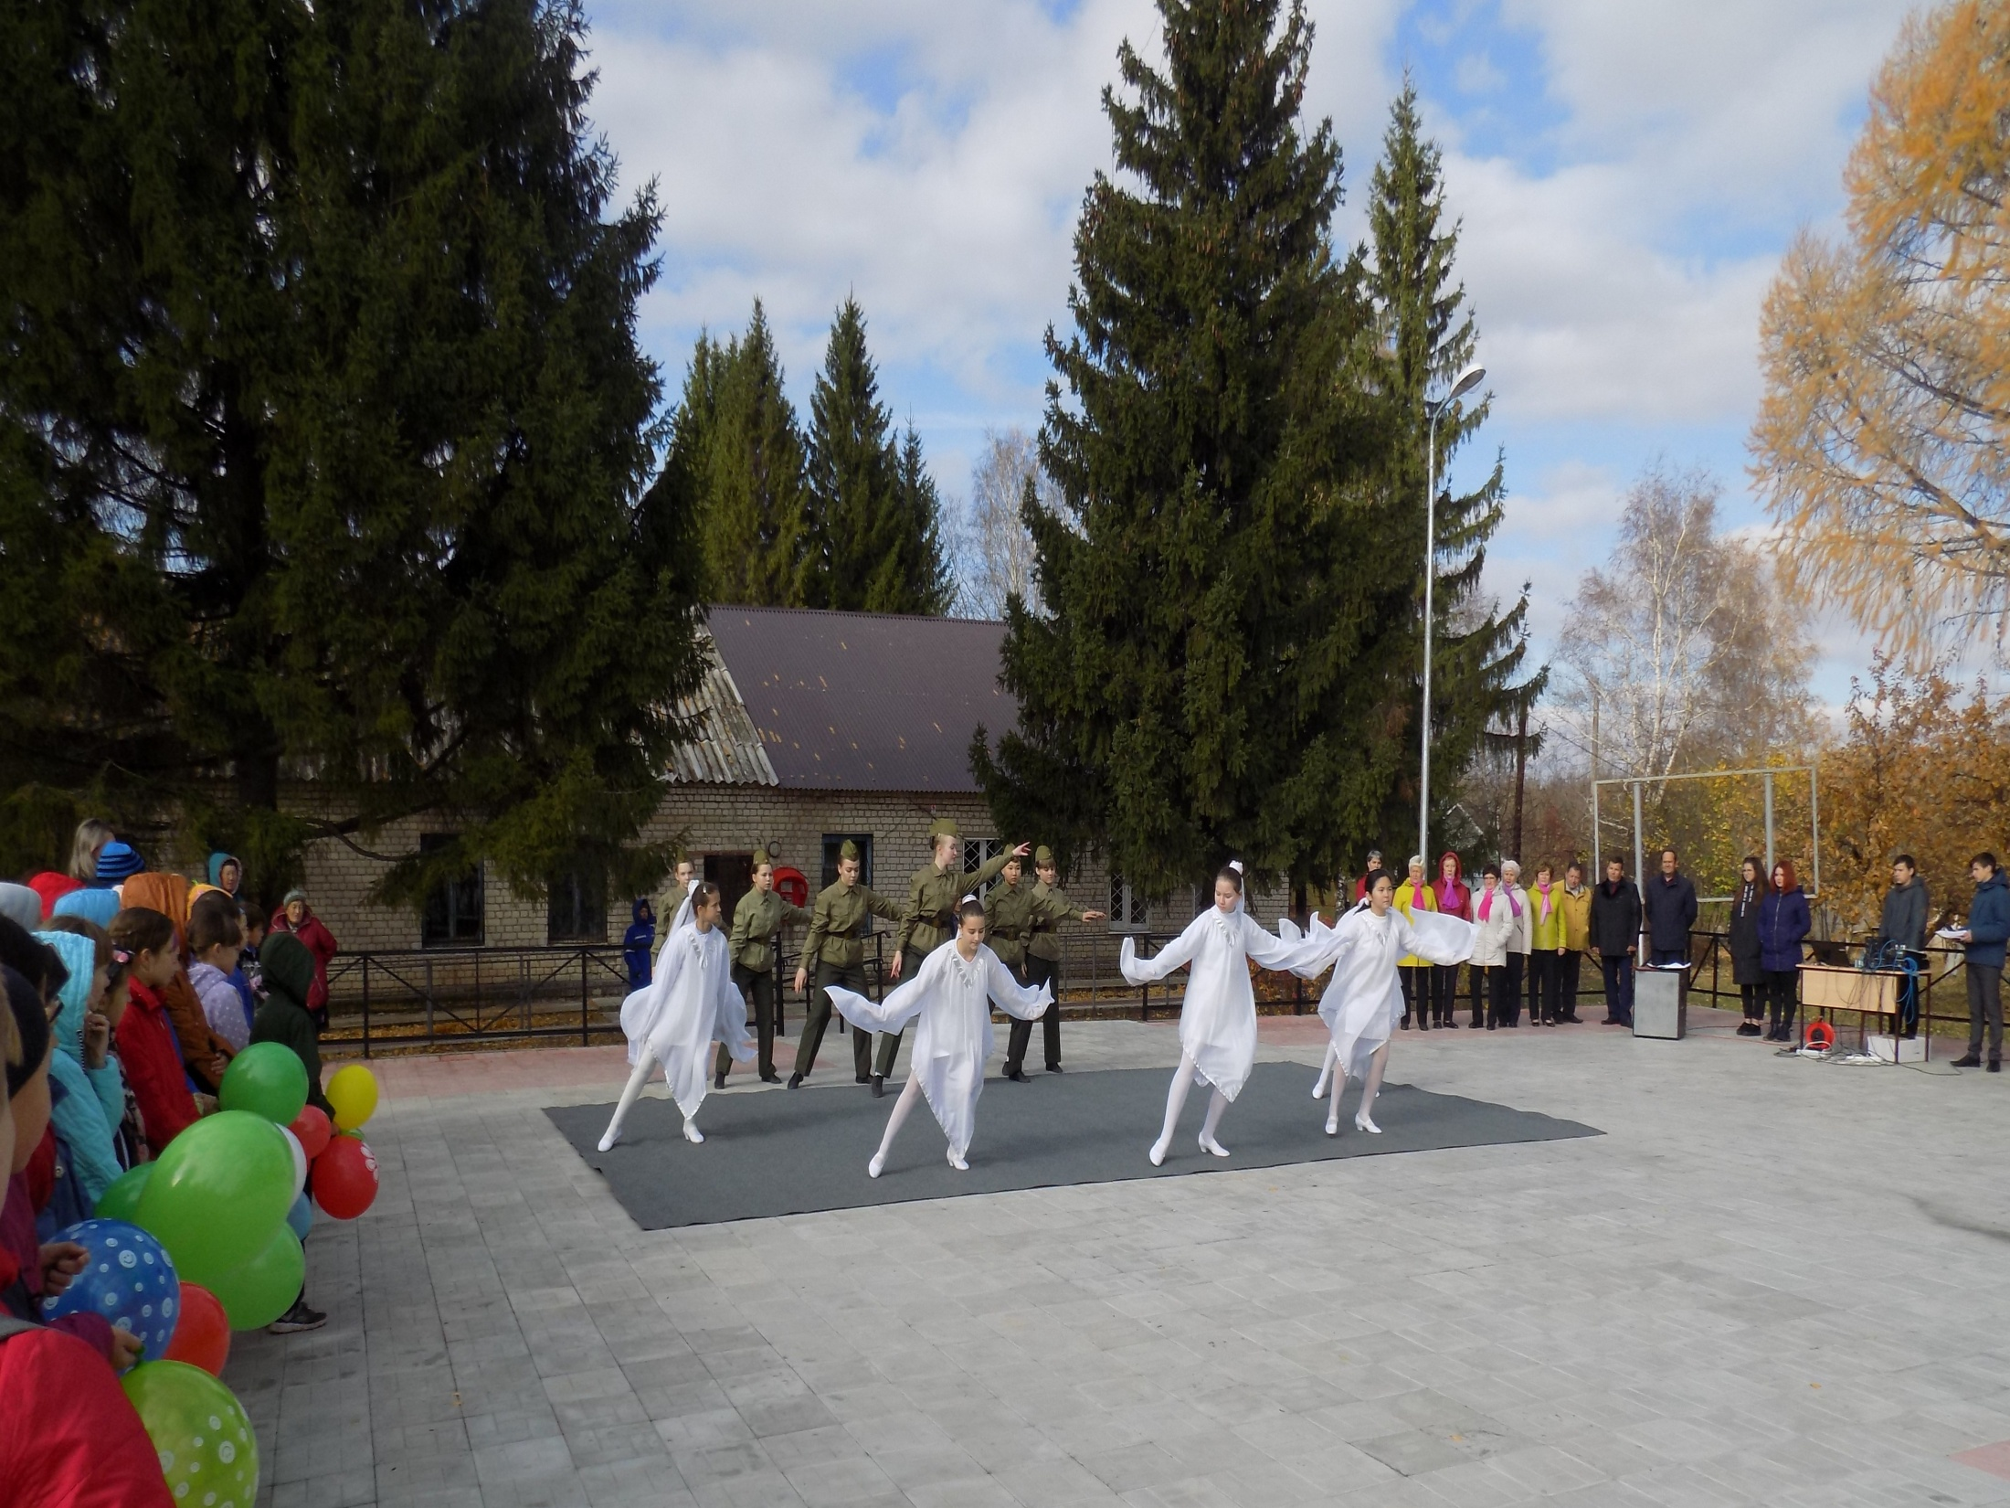

Slide 23
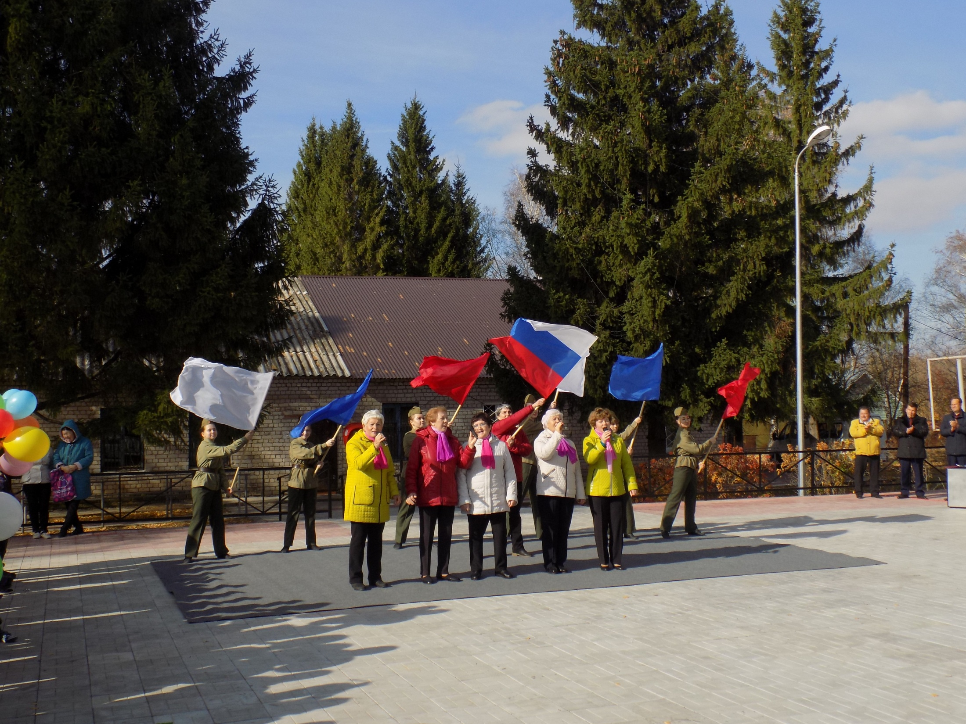

Slide 24
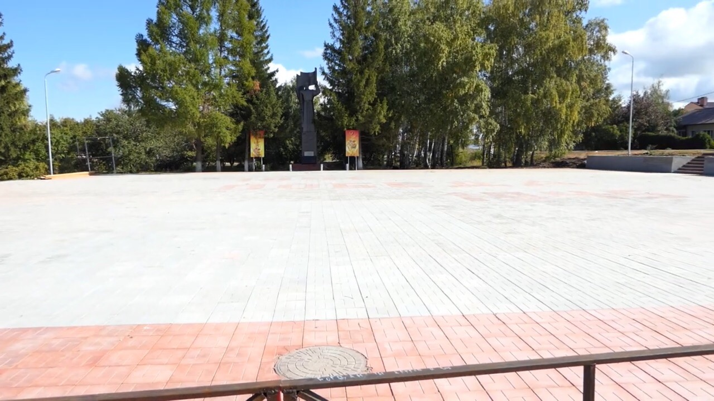

Slide 25
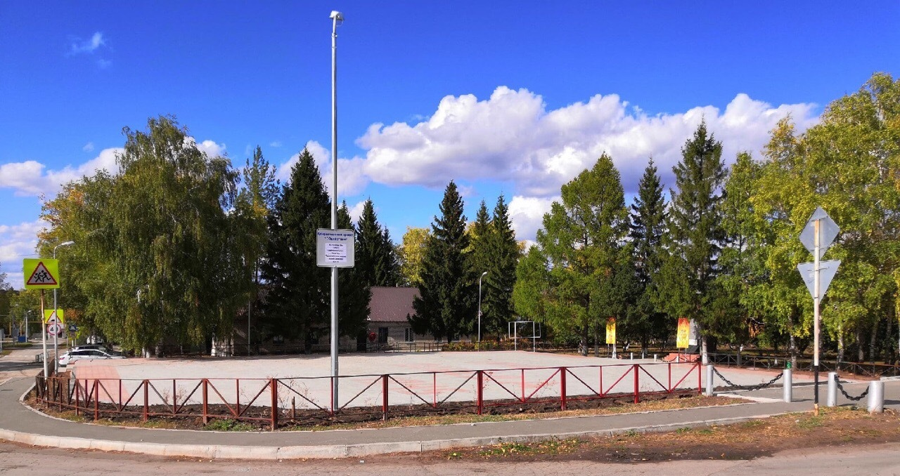

Slide 26
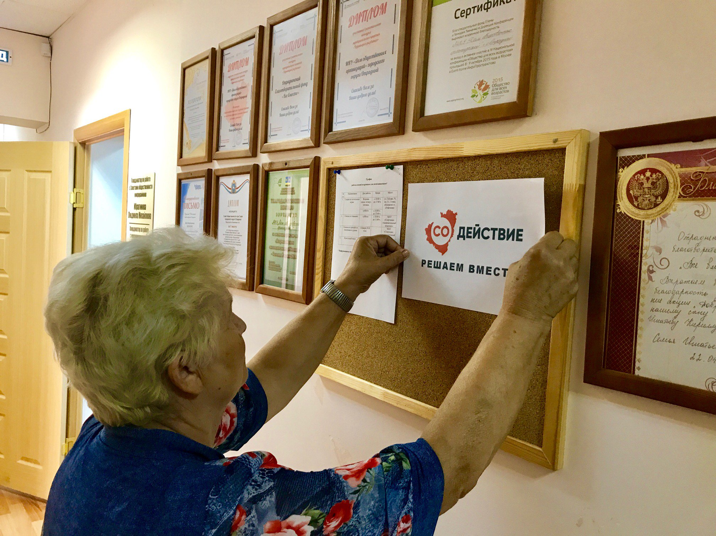
Спасибо за внимание!

